Slide 1

Centralny system teleinformatyczny CST2021
- wybrane zagadnienia
Anna Borowska, Karolina Młynarczyk
Wrocław, 23-24.06.2026 r.

Slide 2

Plan prezentacji
Podstawowe informacje
Zarządzanie użytkownikami
Szczegóły projektu
Wnioski o zmianę
Harmonogram płatności
Baza personelu
Zamówienia publiczne
Dokumenty
Korespondencja
Załączniki
Zadania

Slide 3
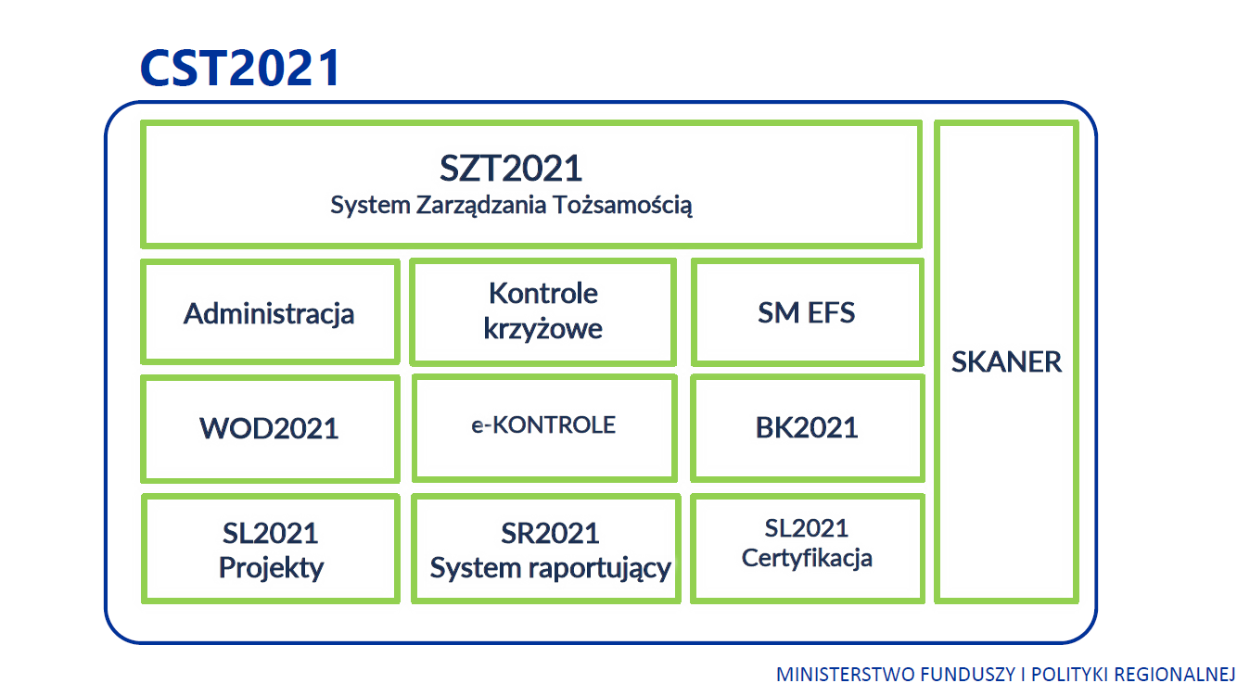
Architektura CST2021

Slide 4
Podstawowe informacje - przydatne linki CST2021
Dostęp do Centralnego Systemu Teleinformatycznego CST2021:
https://sso.cst2021.gov.pl/
Regulamin CST i materiały (instrukcje) dostępne są na stronie:
https://www.gov.pl/web/nfosigw/cst2021
Instrukcje multimedialne (z linkami do filmów na YouTube) dostępne są na stronie:
https://instrukcje.cst2021.gov.pl/
Filmy instruktażowe – kanał CST2021 na YouTube:
https://www.youtube.com/@CST2021_channel/videos
W przypadku niedostępności SL2021 Beneficjent zgłasza informację o zaistniałym problemie na adres e-mail: ami.fenx@nfosigw.gov.pl

Slide 5
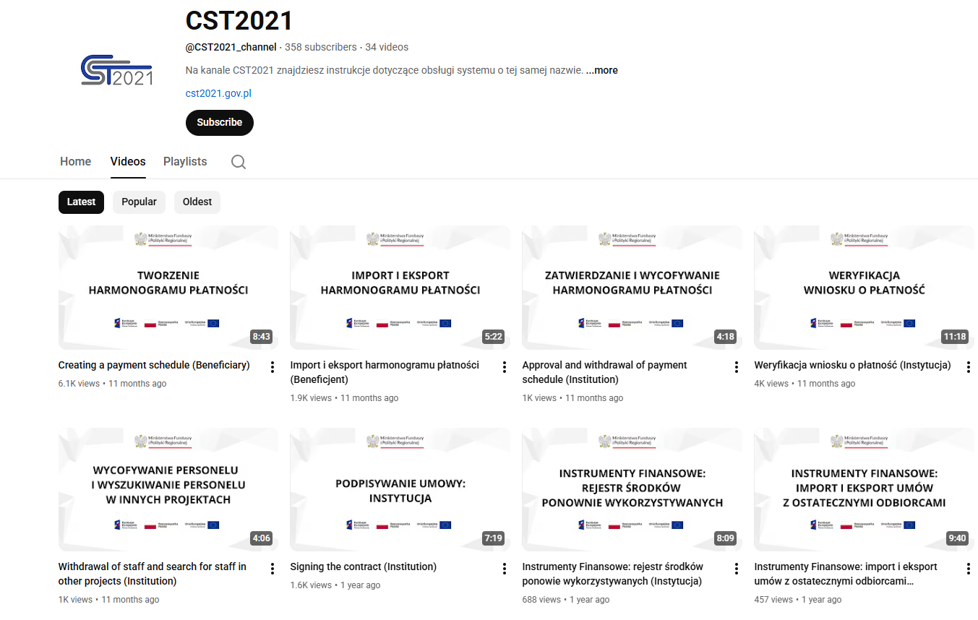
Filmy instruktażowe – kanał CST2021 na YouTube

Slide 6
Podstawowe informacje – role w SL2021
Szczegółowy opis funkcjonalności aplikacji SL2021 w obszarze Projekty znajduje się w „Instrukcji użytkownika SL2021 – obszar Projekty. Wersja dla Beneficjenta”
(plik: Instrukcja_SL2021_Projekty_Beneficjent dostępna na stronie https://www.gov.pl/web/nfosigw/cst2021)
Opis ról użytkowników po stronie Beneficjenta znajduje się w rozdziale 10.2:
  Zarządzający
  Zarządzający użytkownikami
  Podpisujący
  Osoba uprawniona
  Edycja danych
  Odczytujący
UWAGA!
rada: 1 użytkownik = 1 rola (są tak skomponowane by wystarczyła jedna).
Notes:
Rola „Beneficjent – Osoba uprawniona” umożliwia praktycznie pełną obsługę projektu, za wyjątkiem zarządzania użytkownikami, usuwania wniosków o zmianę oraz elektronicznego
podpisywania umów i aneksów. W wielu organizacjach, jeśli nie ma szczególnych potrzeb ograniczania dostępu użytkownikom, może wystarczyć zatem używanie tylko dwóch ról –
przypisywanie każdemu użytkownikowi roli albo Zarządzający albo Osoba uprawniona.

Slide 7
SL2021 - Zarządzanie użytkownikami
Zgodnie z „Wytycznymi dotyczącymi warunków gromadzenia i przekazywania danych w postaci elektronicznej na lata 2021-2027” Beneficjent powinien wyznaczyć pierwszą osobę uprawnioną do wykonywania w jego imieniu czynności związanych z realizacją projektu w SL2021 (otrzyma ona rolę „Beneficjent – Zarządzający”). Wskazane jest aby ta osoba posiadała już konto użytkownika w CST2021.
W tym celu należy wypełnić i przesłać do NFOŚiGW „Wniosek o dodanie osoby uprawnionej zarządzającej projektem po stronie Beneficjenta”, który stanowi załącznik nr 5 do ww. Wytycznych dostępny tutaj: CST2021 - Narodowy Fundusz Ochrony Środowiska i Gospodarki Wodnej - Portal Gov.pl. Na tej podstawie koordynator nadaje uprawnienia „pierwszemu” Zarządzającemu.
Wytyczne dostępne na stronie:
Wytyczne dotyczące warunków gromadzenia i przekazywania danych w postaci elektronicznej na lata 2021-2027 – Portal Funduszy Europejskich

Slide 8
SL2021 - Zarządzanie użytkownikami (2)
„Pierwszy” Zarządzający może dodawać kolejnych użytkowników, modyfikować im role lub blokować (odbierać uprawnienia). Może wskazać również kolejnych Zarządzających, którzy będą mieć takie same uprawnienia.
Zalecane jest by w organizacji beneficjenta było na projekcie przynajmniej dwóch użytkowników o roli „Beneficjent - Zarządzający” (posiadających pełne uprawnienia - na wypadek zastępstw).
Możliwe jest wprowadzenie dowolnej liczby osób z rolą „Beneficjent - Osoba Uprawniona”.
Należy pamiętać, że zgodnie z § 20 umowy o dofinansowanie, wszelkie działania w SL2021 osób uprawnionych są w sensie prawnym traktowane jako działanie Beneficjenta.
Beneficjent zapewnia, że wszystkie osoby uprawnione zostały zobowiązane do przestrzegania Regulaminu bezpiecznego użytkowania CST2021.

Slide 9
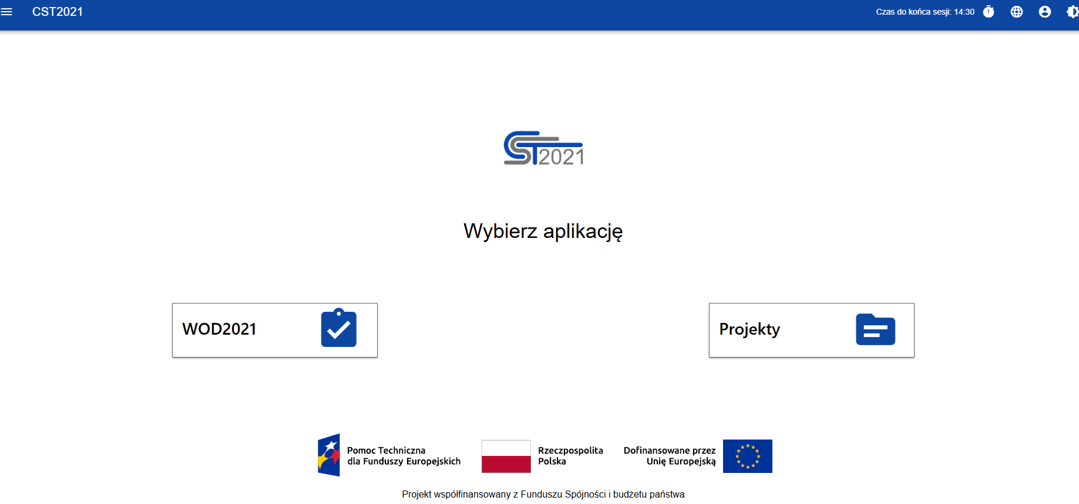
CST2021 - pierwsze kroki
„SL2021”
Widok może się różnić w zależności od przypisanych w systemie uprawnień

Slide 10
SL2021 - PROJEKTY
Aplikacja nie służy do tworzenia projektów - są one tworzone automatycznie na podstawie danych przesyłanych z generatorów wniosków o dofinansowanie tj. z WOD2021.
Zapewnia instytucjom oraz beneficjentom wsparcie w procesie realizacji projektów w zakresie:
  Zarządzania danymi
  Monitorowania i oceny postępu wdrażania
  Rozliczania wydatków i certyfikacji
  Przekazywania informacji o kontraktach i umowach z wykonawcami
  Rozliczania efektu rzeczowego i ekologicznego
  Komunikacji
  Zapewnia ślad audytowy zgodnie z zał. 17 do rozporządzenia ogólnego

Slide 11
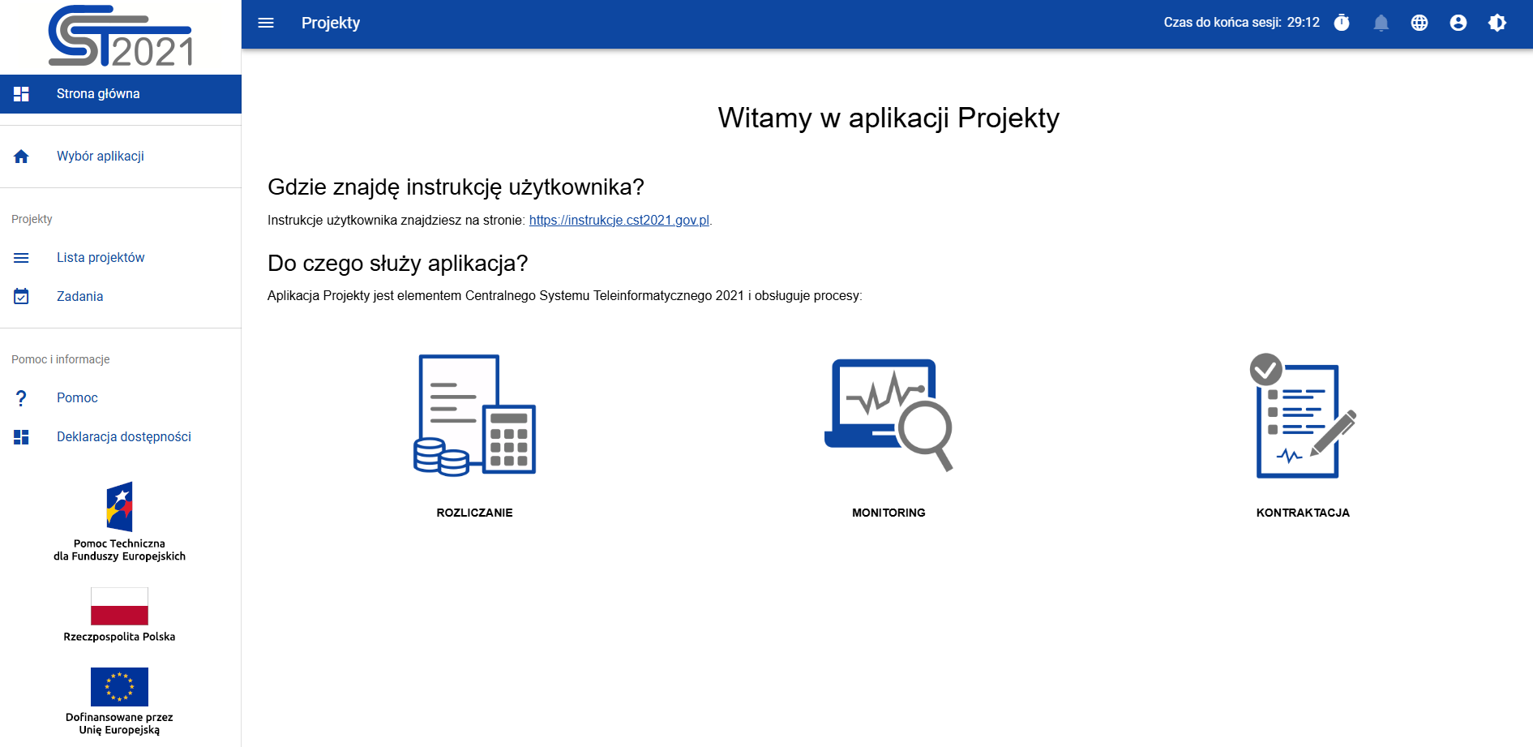
CST2021 – aplikacja Projekty

Slide 12
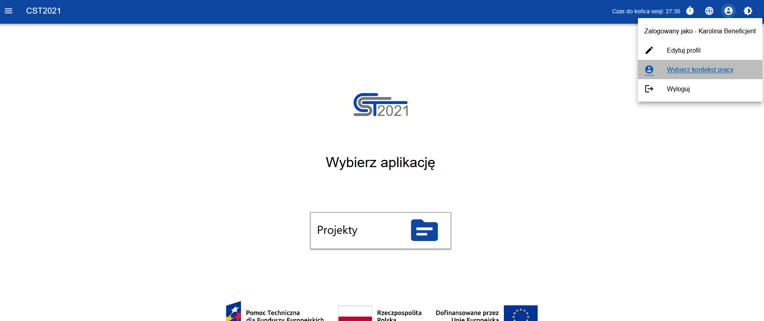
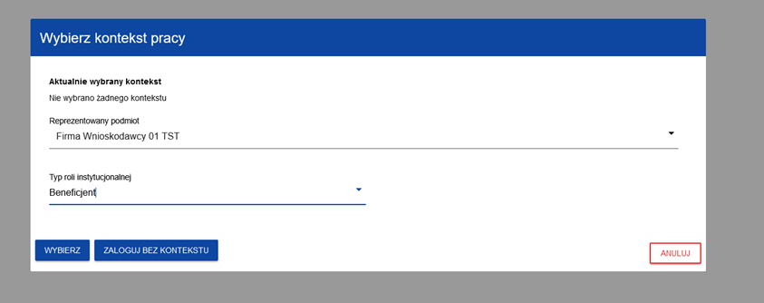
Wybór kontekstu pracy
https://www.youtube.com/watch?v=TVeb9KMlKtw

Slide 13
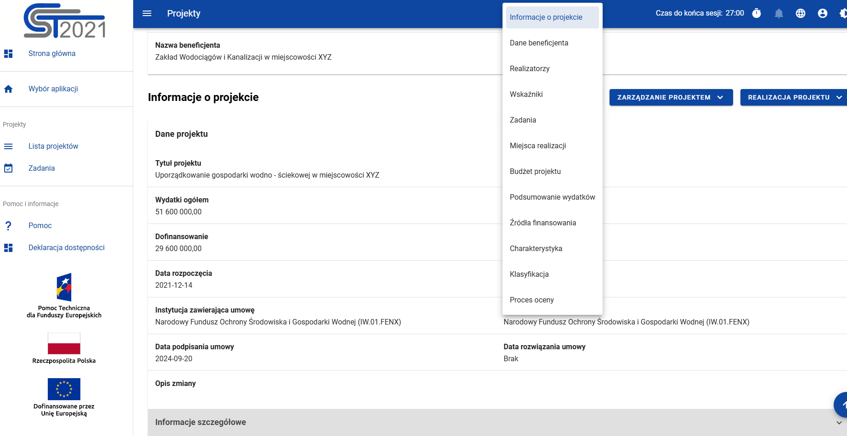
Szczegóły projektu – Bloki danych
Notes:
Uwaga ogólna: prezentacja tworzona była na podstawie bazy szkoleniowej i przykładowych projektów – nie należy sugerować się przypisaniem do innych działań…

Slide 14
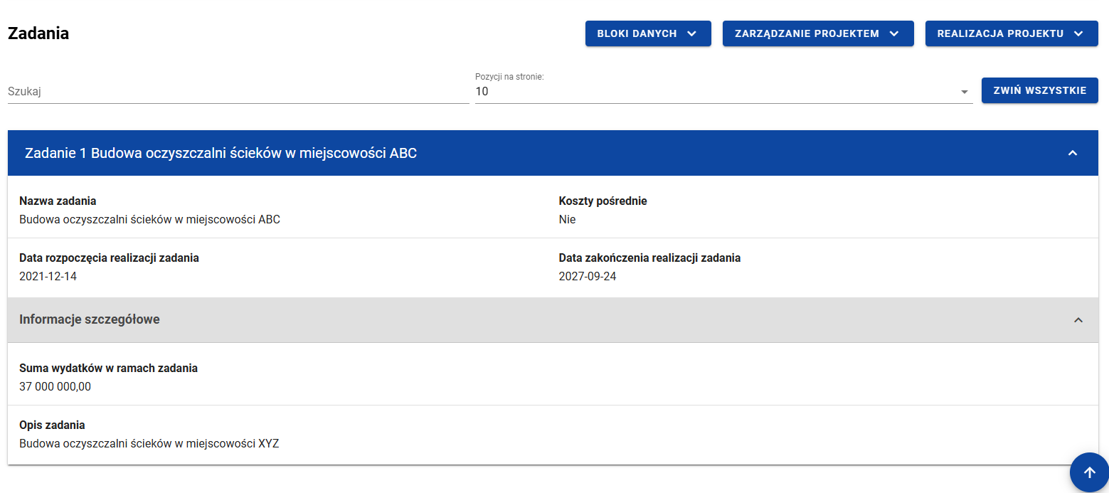
Szczegóły projektu – Bloki danych (zadania)
Należy zwrócić uwagę na:
daty rozpoczęcia i zakończenia zadań
ustaloną we wniosku o dofinansowanie numerację zadań
Notes:
Elementy istotne zwłaszcza z punktu widzenia zmian w projekcie.

Slide 15
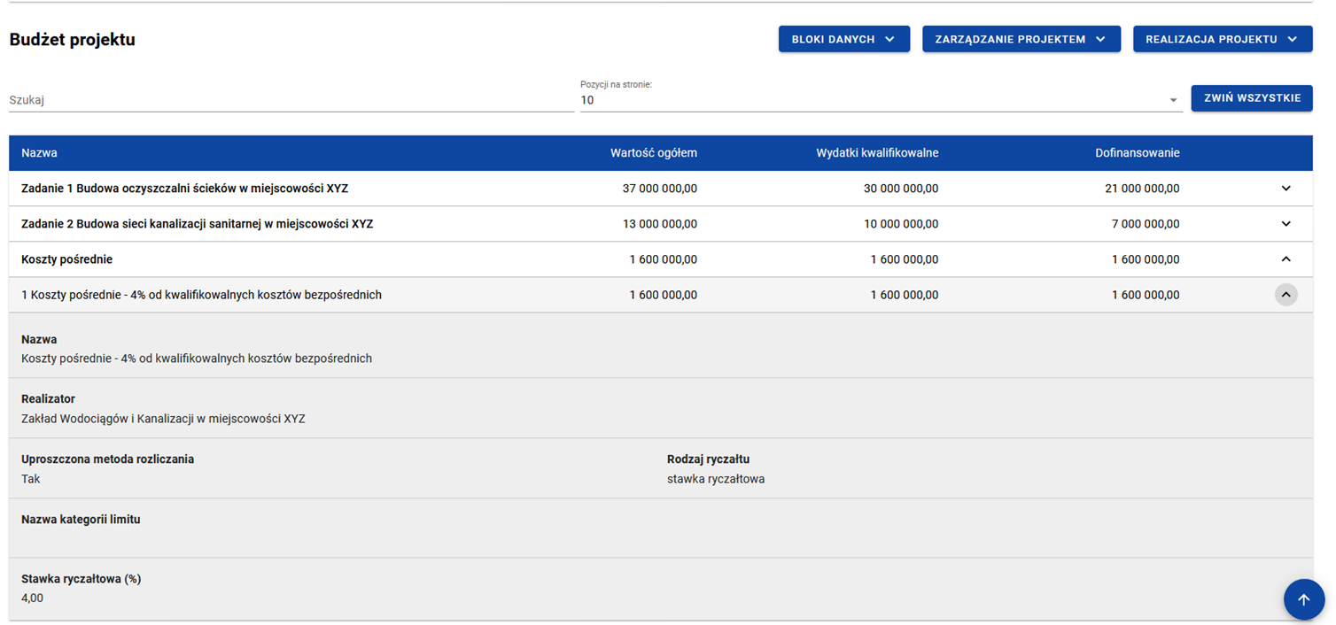
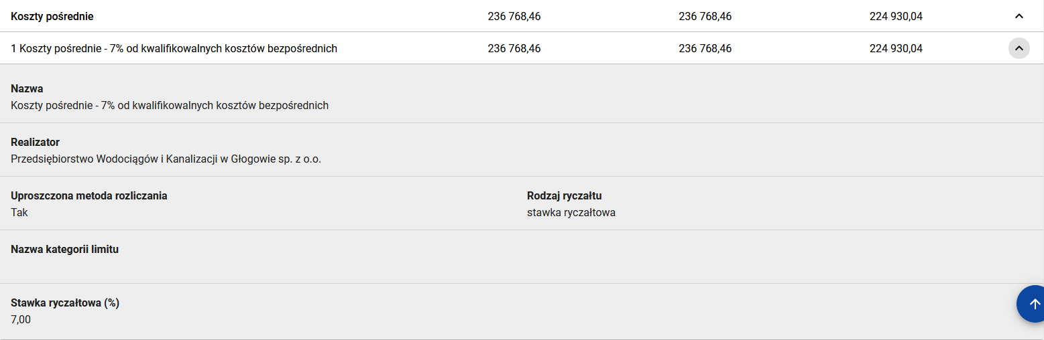

Szczegóły projektu – Bloki danych (budżet projektu)
Notes:
W przypadku projektów powodziowych – stawka ryczałtowa – 7%

Slide 16
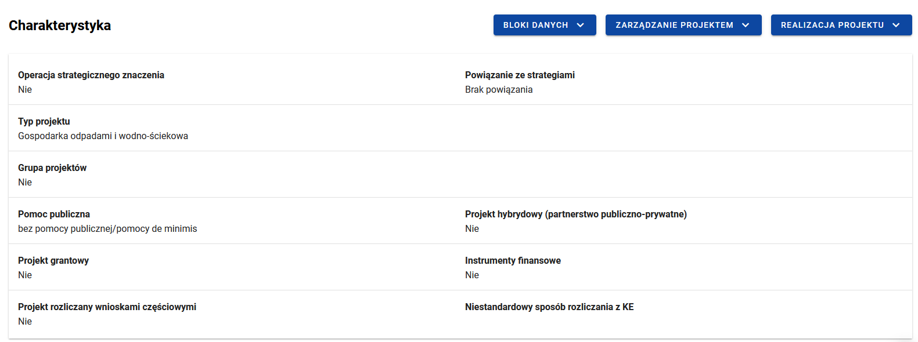
Szczegóły projektu – Bloki danych (charakterystyka)

Slide 17
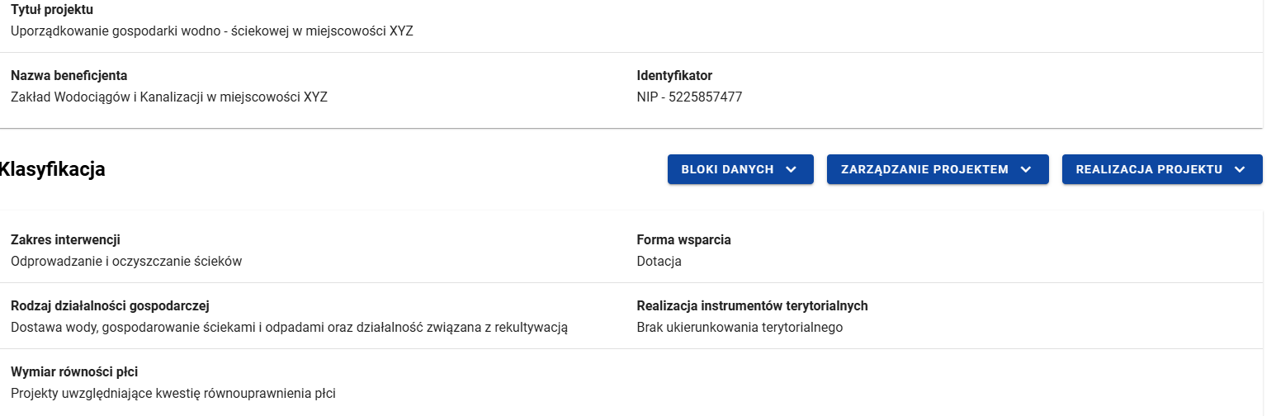
Szczegóły projektu – Bloki danych (klasyfikacja)
Notes:
Dane tutaj będą zależały od tego czy projekt jest realizowany w ramach działania 09.01cczy 10.01

Slide 18

Wprowadzanie zmian do Projektu/umowy
Wniosek o zmianę i stanowisko w sprawie zgody Instytucji Wdrażającej następuje za pośrednictwem SL2021 (WoZ).
Zmiany przed podpisaniem umowy (w zakresie dopuszczonym na etapie negocjacji i przygotowania dokumentów do podpisania UoD np. uzupełnienie, skorygowanie, aktualizacja danych w SL2021 np. terminów).
Zmiana warunków realizacji Projektu, która powodowałaby niezgodność Projektu z zatwierdzonym wnioskiem o dofinansowanie, wymaga zgody Instytucji Wdrażającej.
Zmiany w zakresie warunków realizacji, w tym zakresu rzeczowego lub wskaźników każdorazowo oceniane są przez Instytucję Wdrażającą, z uwzględnieniem przesłanek wskazanych w art. 62 ustawy wdrożeniowej.
Zmiany w zakresie: zwiększenia dofinansowania, zmiany terminu realizacji projektu oraz zmniejszenia wartości lub zmiany roku osiągnięcia wartości docelowej wskaźników programowych – wymagają zgody IP.

Slide 19
Wprowadzanie zmian do Projektu
Zmiany projektu
Wymagające aneksowania UoD
Wymagające zmiany w SL2021
Niewymagające zmiany w SL2021
Niewymagające aneksowania UoD
Wymagające zmiany w SL2021
Niewymagające zmiany w SL2021

Slide 20
Zmiany wymagające aneksowania UoD – przykłady (1/2)
Wymagające zmiany w SL2021 (konieczność złożenia WoZ): | Bloki danych w SL2021:
- Zmiana terminu realizacji projektu (np. terminu rozpoczęcia, zakończenia) | Informacja o projekcie Zadania
- Termin osiągnięcia efektu rzeczowego (realizacji wskaźników produktu) | w powiązaniu z datą zakończenia w bloku Informacje o projekcie oraz Zadania
- Zmiana kosztów realizacji projektu (wydatki ogółem, wydatki kwalifikowane, dofinansowanie) | Zadania Budżet projektu Źródła finansowania
- Zmiana wielkości i sposobu pomiaru wskaźników produktu i rezultatu | Wskaźniki

Slide 21
Zmiany wymagające aneksowania UoD – przykłady (2/2)
Niewymagające zmiany w SL2021 (brak konieczności złożenia WoZ):
- Zmiana wzoru UoD (np. zmiany zapisów w zakresie zasad równościowych)
- Zmiana w zakresie zapisów dot. rozliczania zaliczki (terminy rozliczenia, max. wysokość transzy)
- Zmiana w zakresie terminu osiągnięcia efektu ekologicznego (realizacji wskaźników rezultatu)
- Zmiana zabezpieczenia umowy
- Zmiana katalogu kosztów pośrednich (Załącznik 16 do UoD)

Slide 22
Zmiany NIEwymagające aneksowania UoD – przykłady (1/2)
Wymagające zmiany w SL2021 (konieczność złożenia WoZ): | Bloki danych w SL2021:
- korekty danych wprowadzonych do systemu/uzupełnienie danych przed podpisaniem umowy które nie przeniosły się z WoD2021 (tzw. WoZ nr 1 procedowany przez koordynatora) | Charakterystyka Klasyfikacja Źródła finansowania (dofinansowanie UE)
- aktualizacja załączników nr 3, 4, 7, 9 zgodnie z zapisami UoD (zmiany opisów, terminów, kosztów realizacji zadań – niepowodujące zmiany terminu, kosztu oraz zakresu projektu) | Zadania
- zmiana działań informacyjnych i promocyjnych, określonych w załączniku nr 7 do Umowy o Dofinansowanie | Zadania
- zmiana w zakresie źródeł finansowania | Źródła finansowania
Notes:
Zmiana sposobu pomiaru wskaźników

Slide 23
Zmiany NIEwymagające aneksowania UoD – przykłady (2/2)
Niewymagające zmiany w SL2021 (brak konieczności złożenia WoZ):
- zmiana numerów rachunków bankowych Beneficjenta
- aktualizacja Załącznika nr 3 do UoD (aktualizacja poniesionych kosztów i przesunięcie planowanych do poniesienia kosztów między kwartałami)
- aktualizacja Załącznika nr 4 do UoD (przesunięcie wnioskowania o środki między kwartałami) Uwaga: wymagana aktualizacja Harmonogramu płatności w SL2021
- zmiana miejsca publikacji przez Beneficjenta informacji o funkcjonowaniu mechanizmu umożliwiającego sygnalizowanie o potencjalnych nieprawidłowościach lub nadużyciach finansowych
- zmiana wskazanych adresów poczty elektronicznej instytucji i strony internetowej FEnIKS (w zakresie działań info-promo)

Slide 24
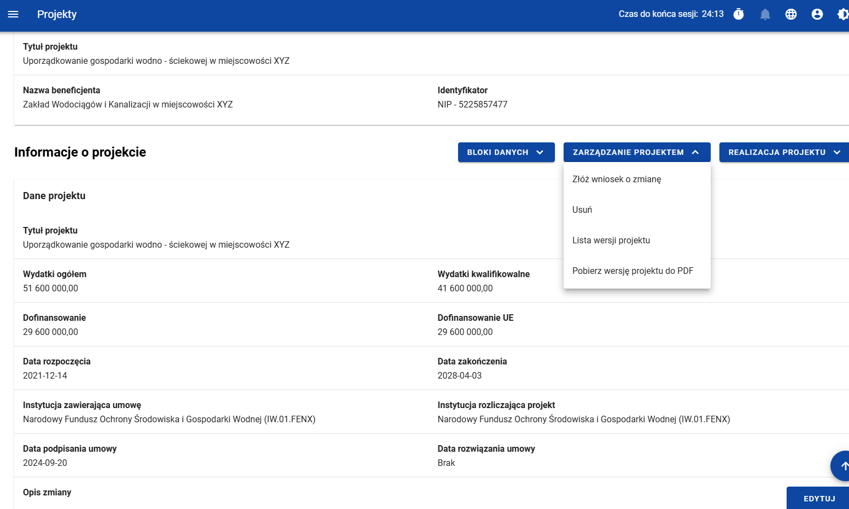
Zarządzanie projektem

Slide 25
Zmiana danych - wniosek o zmianę (1/2)
Wniosek o zmianę może stworzyć zarówno beneficjent, jak i pracownik instytucji (status: wersja robocza).
Wniosek roboczy Beneficjenta może zostać usunięty przez uprawnionego użytkownika (Beneficjent - Zarządzający).
Tworzenie wniosku o zmianę jest możliwe, gdy nie istnieje utworzony wcześniej wniosek o zmianę lub gdy wszystkie powstałe wnioski zostały zaakceptowane. W danym momencie może być przygotowywany tylko jeden wniosek o zmianę.
Wniosek o zmianę może podlegać: akceptacji, poprawie, odrzuceniu (patrz komentarz w historii „Zadania moje/Zadania mojej organizacji”).
Strona nie może edytować wniosku aktualnie przypisanego jako zadanie (do poprawy, do akceptacji) do drugiej strony.

Slide 26
Zmiana danych - wniosek o zmianę (2/2)
Przed złożeniem wniosku o zmianę w SL2021 zalecane jest uzgodnienie propozycji zmian oraz ustalenie z koordynatorem sposobu postępowania, w tym m.in. która ze stron wprowadzi zmiany do projektu.
Procedowanie wniosku o zmianę (WoZ) zależy od rodzaju zmiany.
Zatwierdzenie wniosku o zmianę w systemie SL2021 następuje pod warunkiem uzyskania zgody IW na wprowadzenie zmian do projektu lub w momencie podpisania aneksu do UoD.
W momencie akceptacji wniosku wersja danych projektu, zapisana jako wniosek o zmianę, staje się aktualną oraz oficjalną wersją projektu.

Slide 27
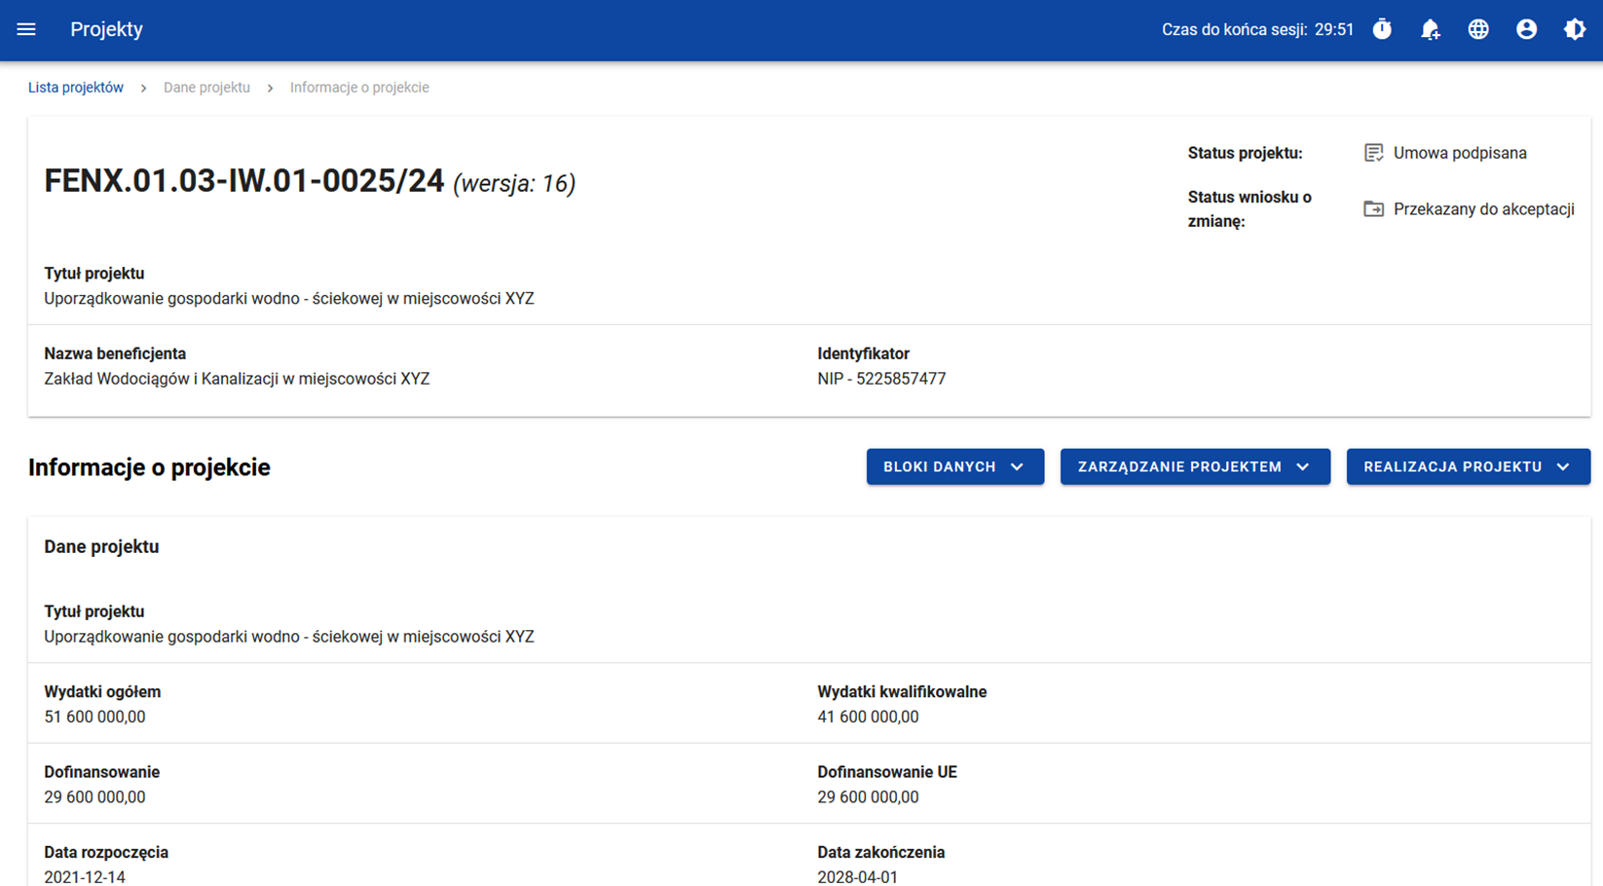
Zmiana danych - wniosek o zmianę (WOZ)
obowiązująca wersja projektu

Slide 28
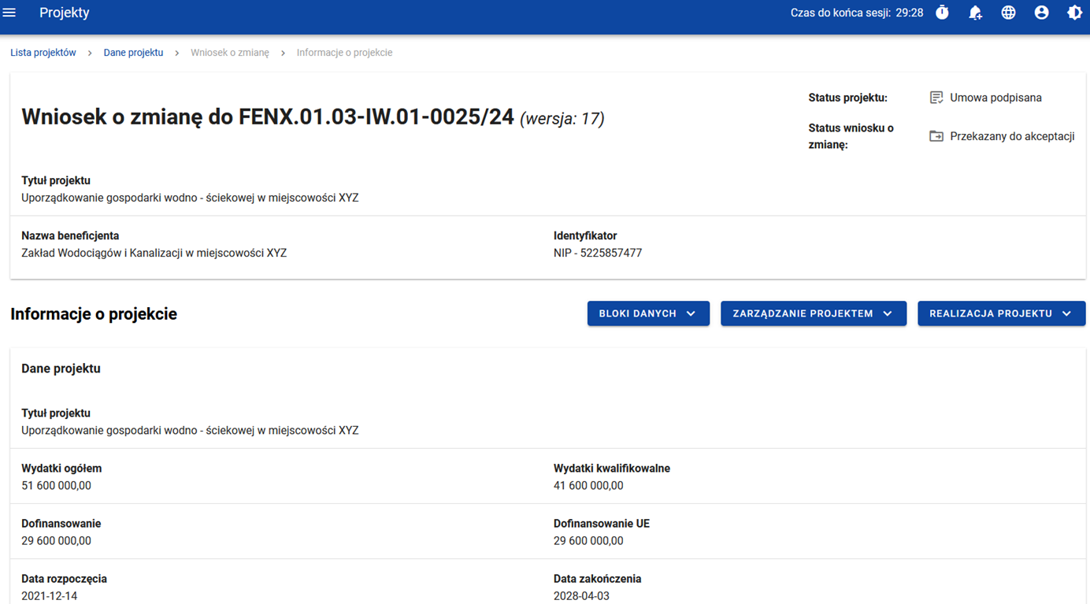
Zmiana danych - wniosek o zmianę (WOZ)
wersja projektu zgodnie z WOZ

Slide 29
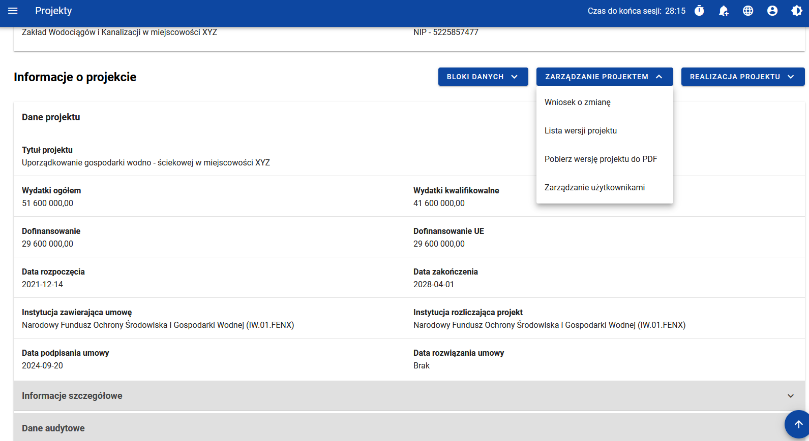
Zmiana danych - wniosek o zmianę (WOZ)

Slide 30
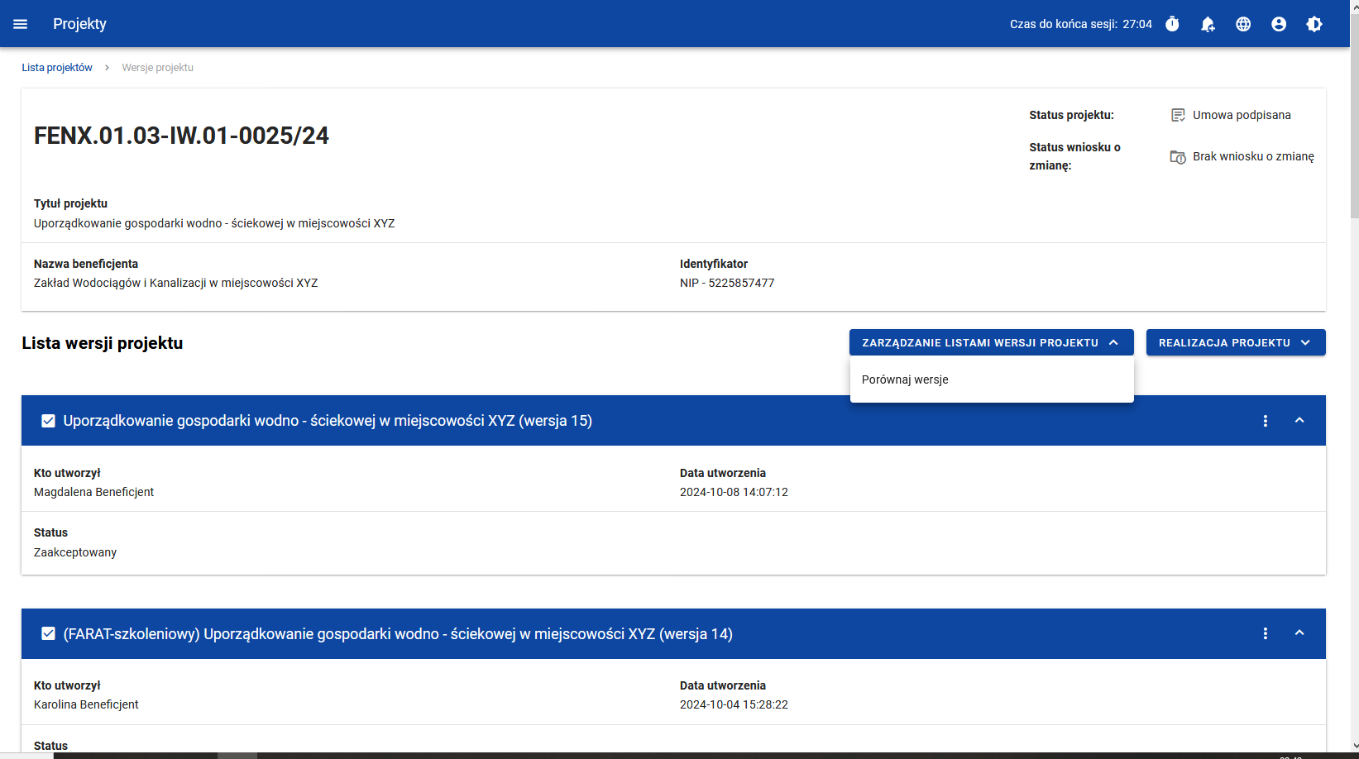
Porównanie wersji

Slide 31
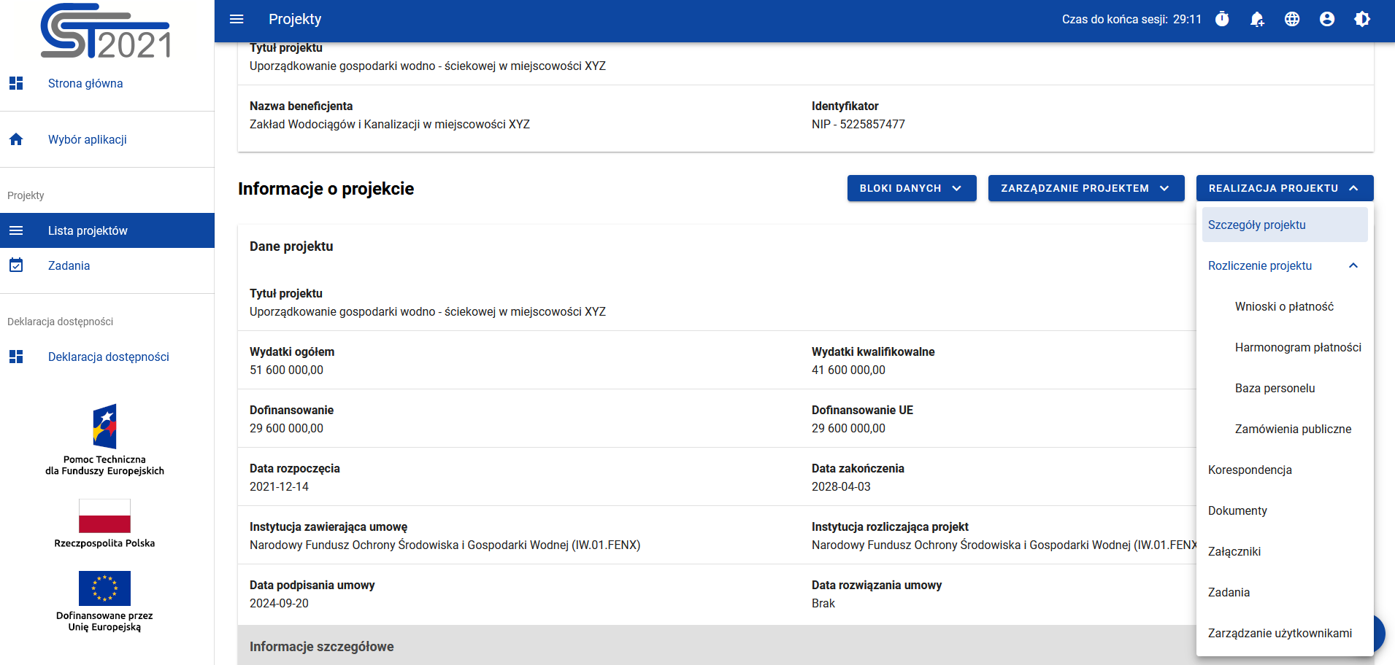
Realizacja projektu - moduły

Slide 32
Realizacja projektu – podpis kwalifikowany
Zgodnie z § 20 ust. 6 Beneficjent zobowiązuje się do wykorzystania przez osoby uprawnione w CST2021, kwalifikowanego podpisu elektronicznego do podpisywania wniosków o płatność w SL2021.
Użycie certyfikatu niekwalifikowanego generowanego przez CST2021 (jako kod autoryzacyjny przesyłany na adres email danej osoby uprawnionej) jest dopuszczalne jedynie w sytuacji potwierdzonych problemów technicznych ze złożeniem kwalifikowanego podpisu elektronicznego.
Listę osób upoważnionych do podpisywania wniosków o płatność beneficjent
powinien załączyć do pierwszego wniosku o płatność (format listy jest dowolny,
może go określić instytucja weryfikująca).
Notes:
W Liście sprawdzającej jest obowiązek weryfikacji podpisu, zwłaszcza gdy WoP obejmuje WK

Slide 33
Podpisywanie podpisem kwalifikowanym – wymagania
Podczas podpisywania dokumentów (np. WoP) system weryfikuje po numerze PESEL (w przypadku, kiedy ten jest podany na certyfikacie), czy osoba składająca podpis jest tożsama z zalogowanym użytkownikiem.
Podanie numeru PESEL nie jest obowiązkowe podczas rejestracji użytkownika, dlatego użytkownik, który będzie podpisywać dokumenty powinien wprowadzić go samodzielnie poprzez edycję swojego profilu (ikona „ludzika” w prawym górnym rogu ekranu).
Bez tego nie będzie możliwe podpisanie dokumentu (system przerwie proces i przekieruje użytkownika do ekranu edycji profilu).

Slide 34
Harmonogram Płatności w SL2021
Pierwszy Harmonogram składany w ciągu 3 dni roboczych od zawarcia Umowy.
Aktualizowany zgodnie z zapisami UoD (aktualizacja Załączników do UoD) oraz na wezwanie IW.
Układ danych analogiczny jak w SL2014.
Przedstawienie danych co najmniej w układzie kwartalnym (możliwe rozpisanie z dokładnością do miesiąca) – w wysokości wydatków kwalifikowanych planowanych do przedstawienia w WoP oraz wnioskowanych kwot refundacji i zaliczek.
Dane przedstawione w harmonogramie powinny obejmować wszystkie kwartały do końca realizacji projektu.
Harmonogram należy przekazać na poziom IW (funkcja: prześlij) i może zostać zatwierdzony albo wycofany do poprawy.
Notes:
Zawarcia Umowy – ale w rzeczywistości od nadania uprawnień do Projektu

Slide 35
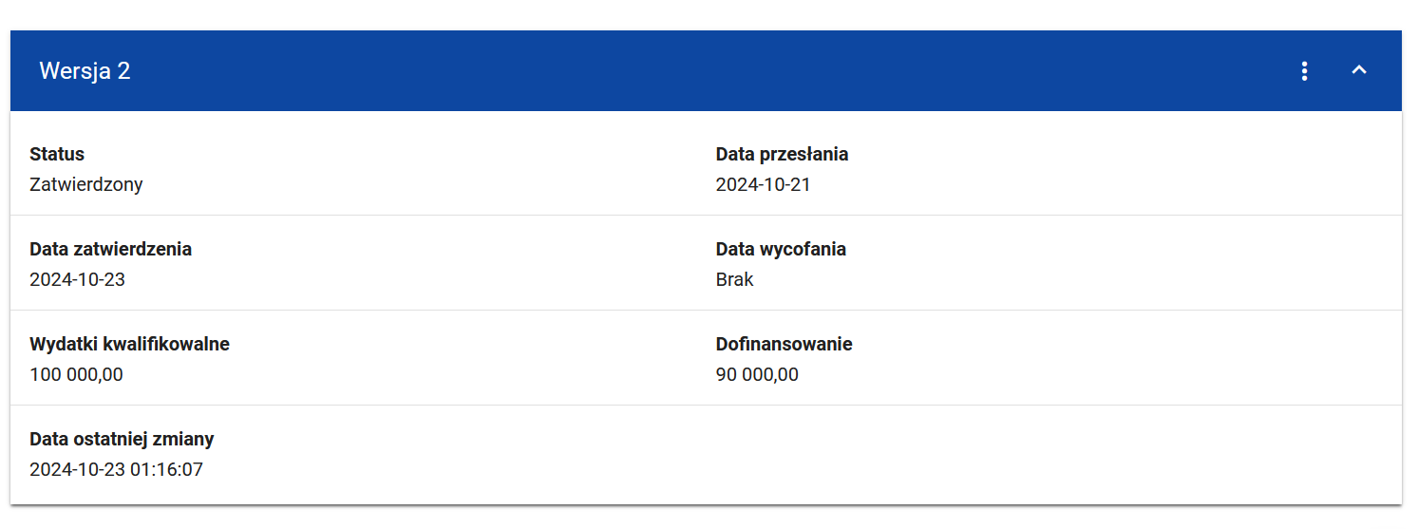
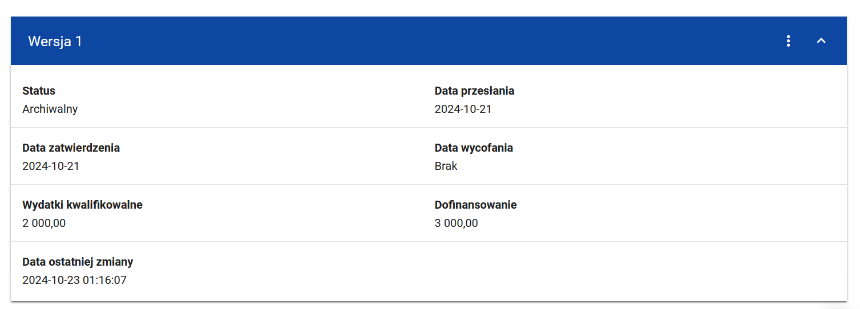
Harmonogram Płatności w SL2021

Slide 36
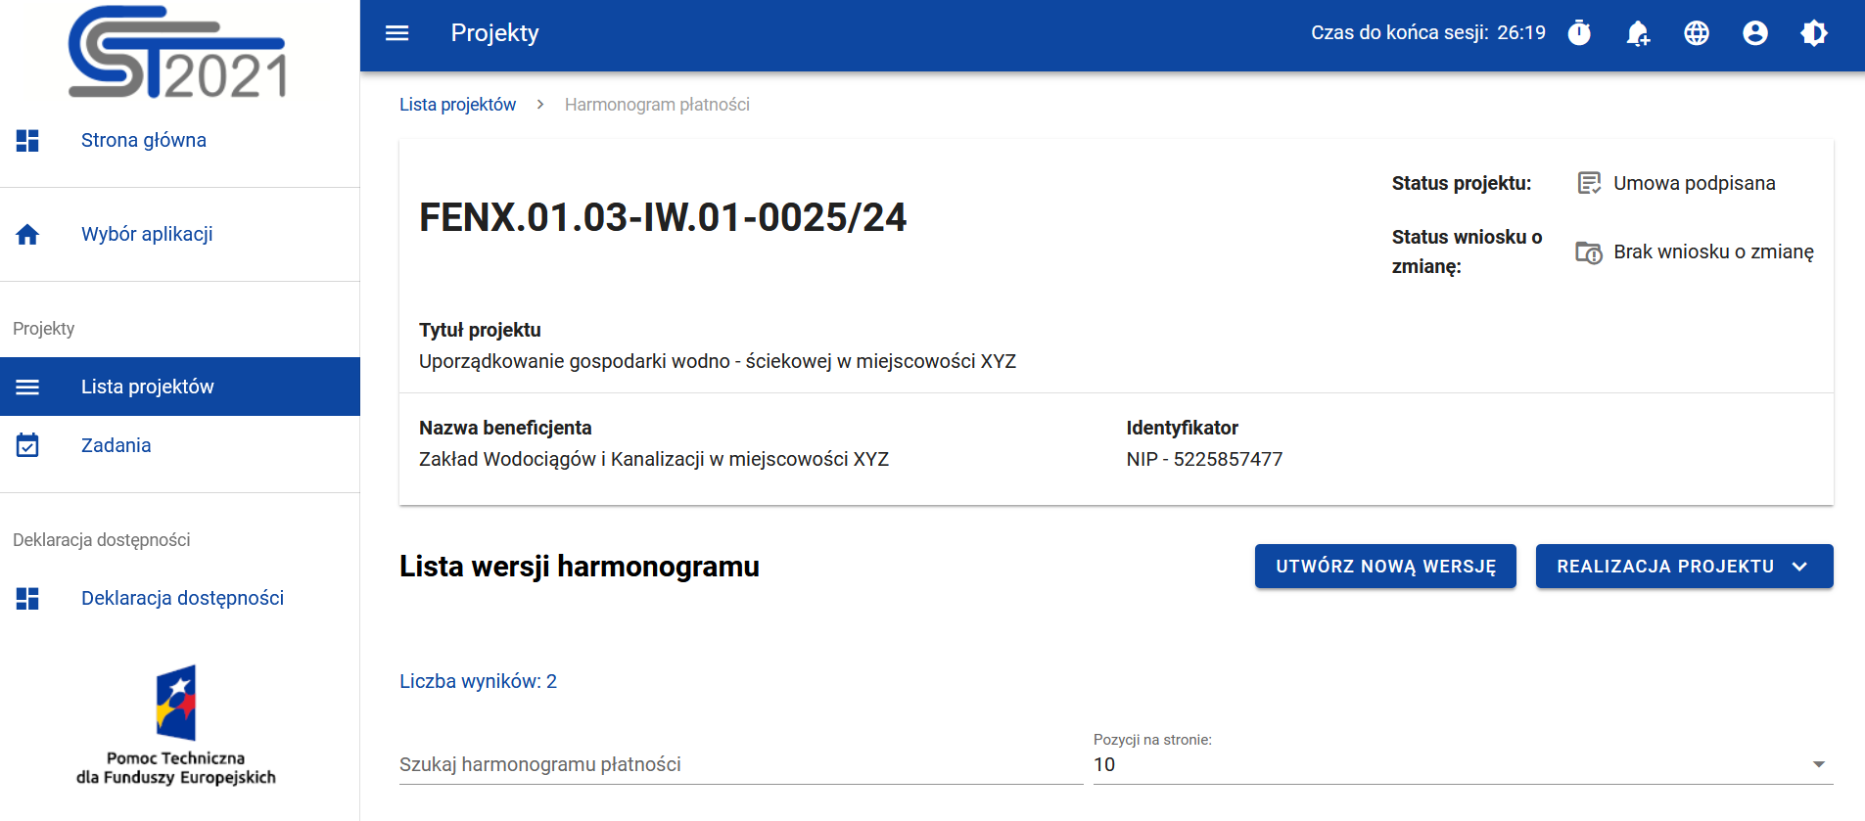
Harmonogram Płatności w SL2021

Slide 37
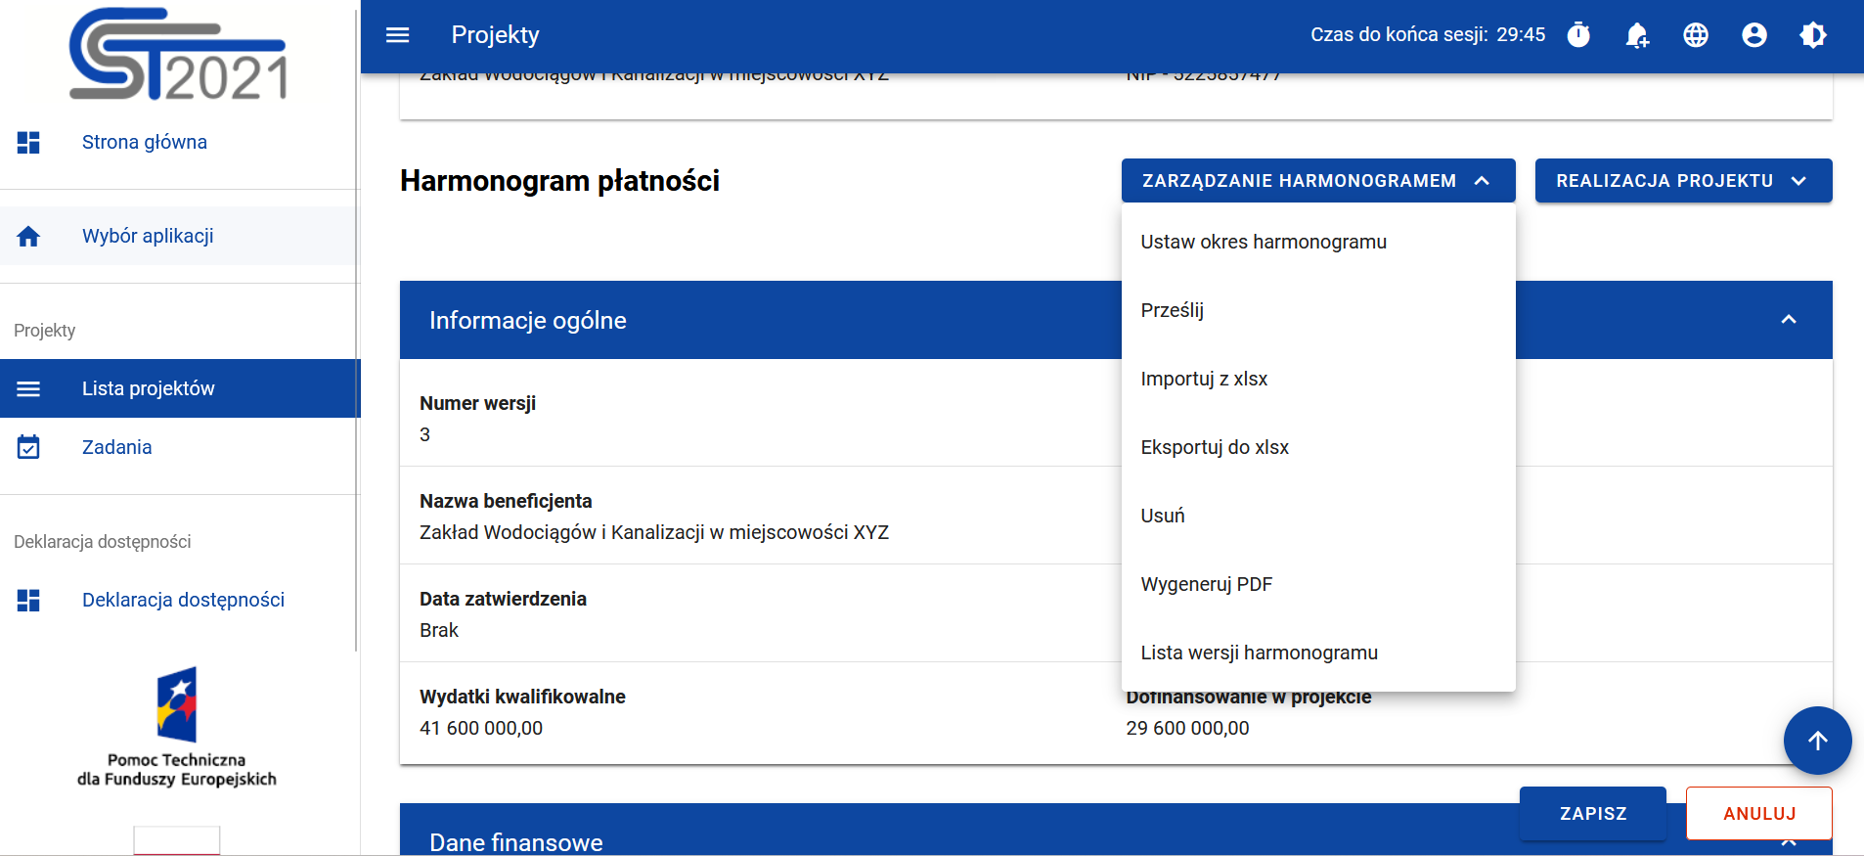
Harmonogram Płatności w SL2021
tożsamy z okresem
realizacji Projektu

Slide 38
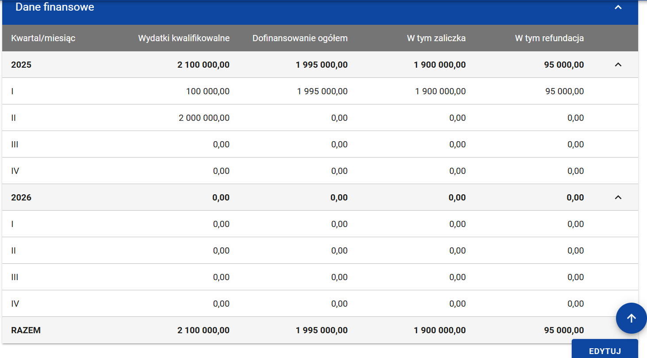
Harmonogram Płatności w SL2021
Refundacja – 95%
wydatki dotyczące refundacji
i/lub rozliczenia zaliczki
zawnioskowanej wcześniej
wnioskowana
kwota zaliczki
Notes:
Do ustalenia z koordynatorem – czy układ harmonogramu powinien być z dokładnością do miesięcy czy do kwartałów.

Slide 39
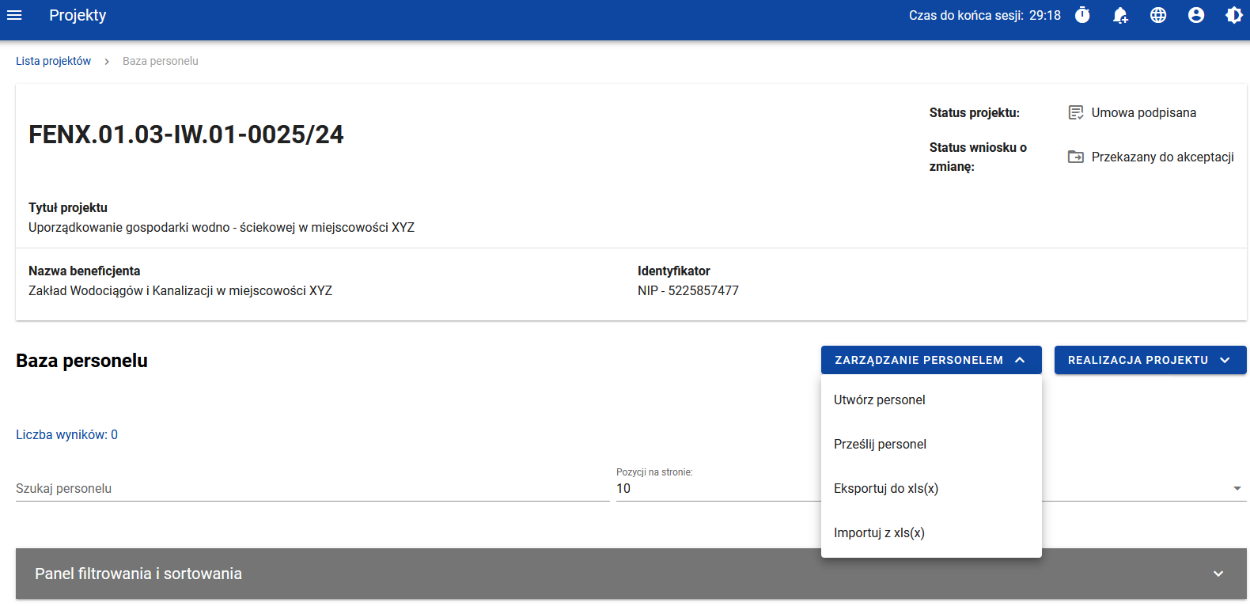
Baza personelu
Zgodnie z umową o dofinansowanie § 20 ust. 4, obowiązek wypełnienia Bazy personelu nie dotyczy personelu Projektu rozliczanego w kosztach pośrednich Projektu.
Uwaga: wymagane w przypadku
rozliczania wydatków
dot. realizacji zadań
siłami własnymi (!)
Film instruktażowy: https://www.youtube.com/watch?v=93ql20BGrF4

Slide 40
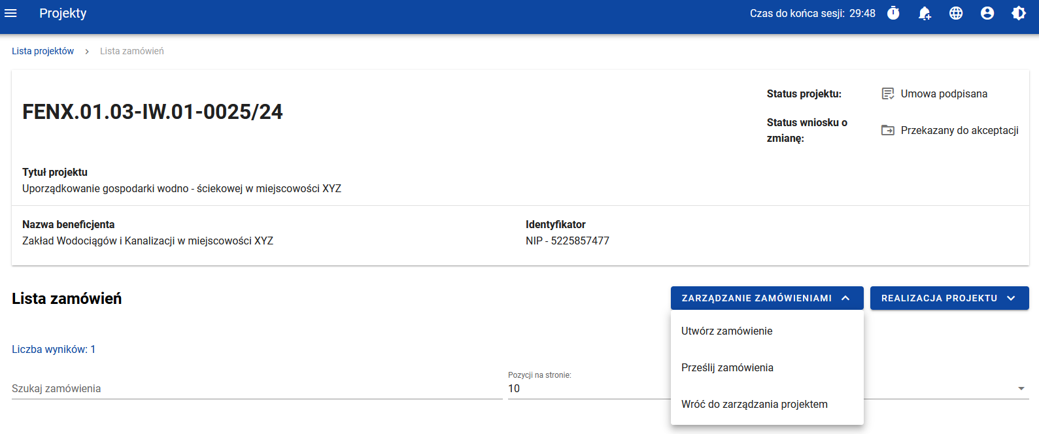
Zamówienia publiczne
Zamówienia publiczne to moduł aplikacji SL2021 umożliwiający gromadzenie danych dotyczących zamówień publicznych w ramach realizowanego projektu oraz zawartych
w ramach tych zamówień kontraktów z Wykonawcami i Podwykonawcami.
Filmy instruktażowe: https://www.youtube.com/watch?v=b2ETA9GrH8U, https://www.youtube.com/watch?v=b2ETA9GrH8U

Slide 41
Zamówienia publiczne - funkcja
Przy pomocy tego modułu można przekazywać informacje o zamówieniach publicznych udzielanych na podstawie ustawy PZP, innych ustaw niż PZP oraz zamówieniach poniżej progu unijnego (funkcjonalność nie dotyczy postępowań dokumentowanych w Bazie konkurencyjności).
Za pomocą tej funkcjonalności możliwe jest przekazywanie informacji o wszystkich przetargach, niezależnie od trybu ich ogłoszenia (przetarg nieograniczony, negocjacje bez ogłoszenia, zamówienia z wolnej ręki, itd.) dla zamówień przeprowadzanych z zastosowaniem Prawa Zamówień Publicznych, a wartość zamówień i konkursów zgodnie z art. 2 ust. 1 ustawy Prawo zamówień publicznych jest równa lub przekracza próg 130.000,00 zł netto (od 01.01.2026 r. – 170.000,00 zł netto).
Informacje należy wprowadzać do modułu „Zamówienia publiczne” niezwłocznie po rozstrzygnięciu postępowania przetargowego i zawarciu umowy z Wykonawcą (nie później niż przed rozliczeniem we WoP wydatków w ramach danego kontraktu).
Zamówienia (po uzupełnieniu danych) należy przesłać na poziom instytucji (funkcja: prześlij). Dla potwierdzenia wprowadzonych danych możliwe jest dołączenie do zamówienia np. ogłoszenia o zamówieniu
Notes:
Dobrą praktyka jest wprowadzanie do CST wszystkich zamówień i umów (niezależnie od wartości) bo ułatwia to weryfikacje i rozliczanie wydatków

Slide 42
Zamówienia publiczne - wymogi
Dodanie kontraktu (umowy z wykonawcą) jest możliwe dopiero po przesłaniu zamówienia na poziom IW.
Kontrakty (po uzupełnieniu danych o umowie i wykonawcy) należy przesłać na poziom instytucji (funkcja: prześlij).
Kontrakty nieprzesłane nie są widoczne we wnioskach o płatność w Zestawieniu dokumentów, mimo ich wprowadzenia!
Do kontraktu w SL2021 należy załączyć dokumenty umożliwiające weryfikację wydatków dot. danego kontraktu rozliczanych w ramach WoP (umowa, harmonogram, aneksy, przedmiar/kosztorys, gwarancje i dokumenty dot. cesji wierzytelności itp.)
Zamówienie/kontrakt może zostać wycofane przez IW do poprawy lub na prośbę Beneficjenta (możliwość edycji i dołączania dokumentów).

Slide 43
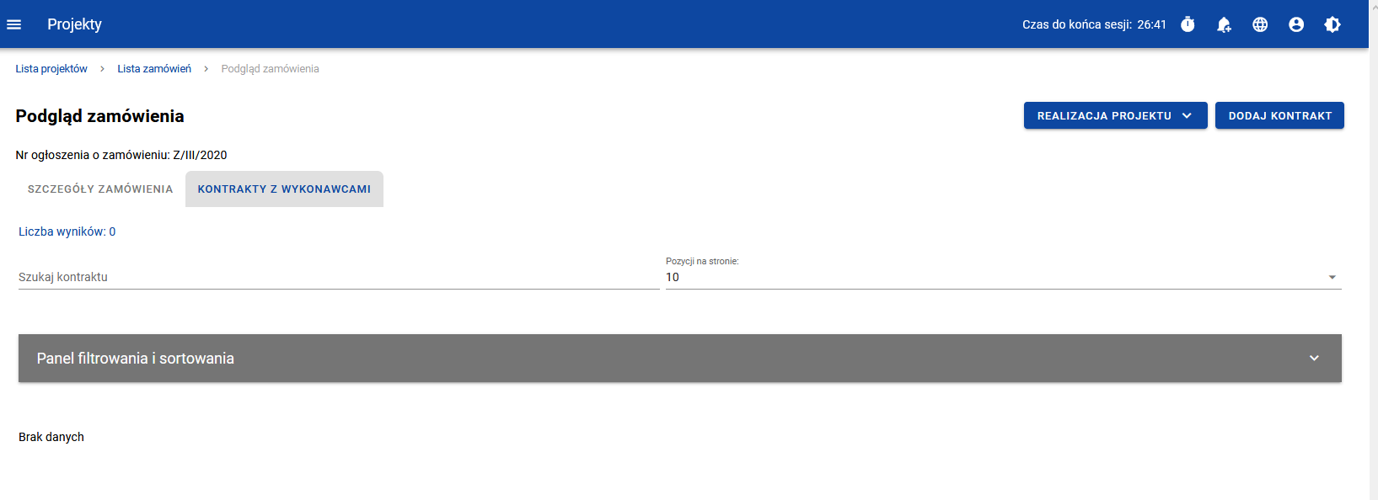
Zamówienia publiczne – kontrakty z Wykonawcami

Slide 44
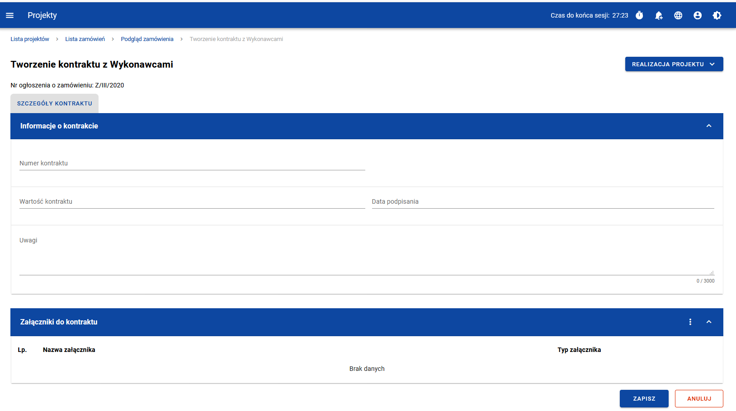
Zamówienia publiczne – kontrakty z Wykonawcami

Slide 45
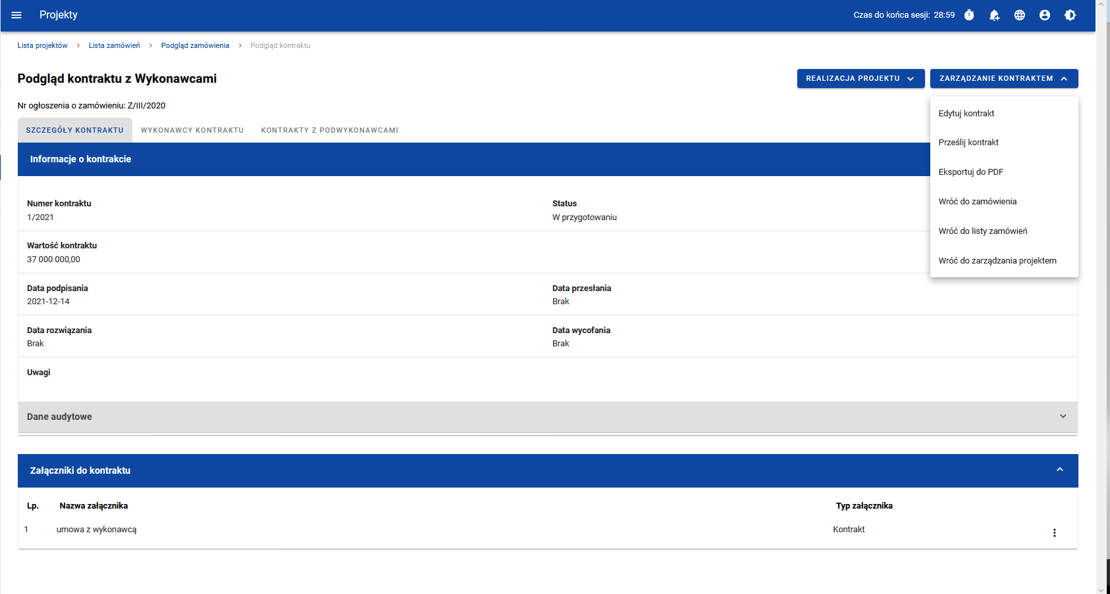
Zamówienia publiczne – kontrakty z Wykonawcami

Slide 46
Dokumenty
Dokumenty to obszar systemu, zawierający zarówno realne dokumenty (podpisane umowy i aneksy), jak i dokumenty „techniczne” umożliwiające procedowanie dokumentów oraz zapewnienie ścieżki audytu (umowy i aneksy oznaczone jako podpisane poza SL2021, wnioski o zmianę tj. WOZ). Na liście dokumentów widoczne są również wnioski o płatność (przy czym zarządzanie nimi, w tym podgląd i edycja danych, odbywa się w ramach osobnego modułu SL2021).
Najważniejszą czynnością wykonywaną w tym module jest tworzenie i podpisywanie umów oraz aneksów. W przypadku wyboru ścieżki podpisu elektronicznego w systemie, Instytucja tworzy dokument, dołącza załączniki oraz przekazuje Beneficjentowi (Beneficjent podpisuje pierwszy oraz przekazuje z powrotem do Instytucji).
Zazwyczaj jednak umowy i aneksy podpisywane są poza systemem (papierowo lub elektronicznie) – wtedy dokument zarówno umowy, jak i aneksu, zostaje umieszczony w SL2021 przez pracownika Instytucji i oznaczony jako „podpisany”.
Notes:
Harmonogramy płatności również są takim dokumentem. Zamówienia i kontrakty nie są dokumentem.

Slide 47
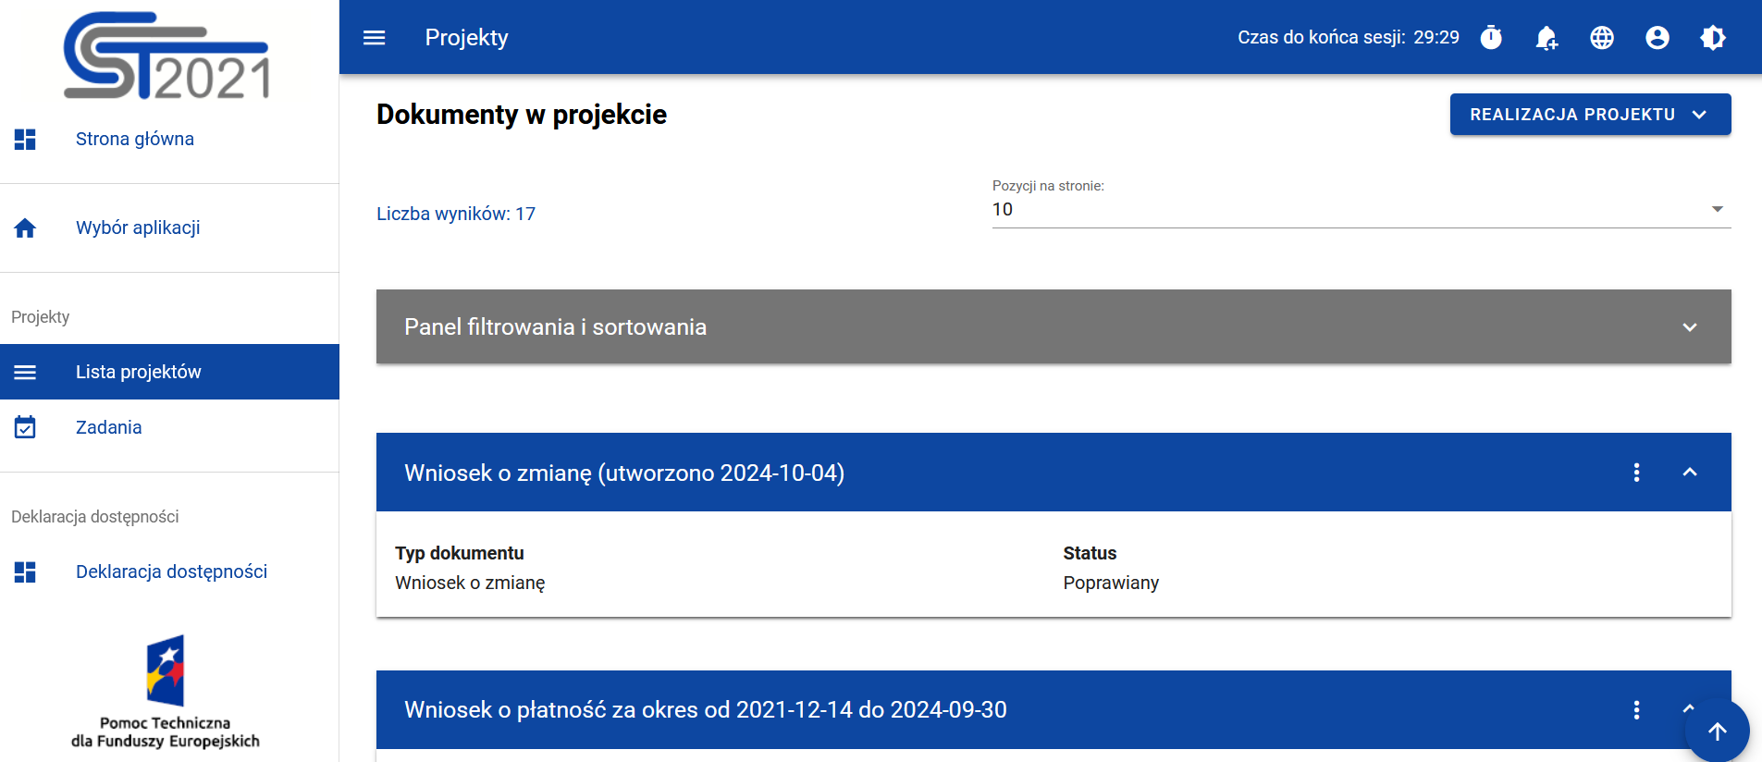
Dokumenty

Slide 48
Korespondencja
Moduł Korespondencja jest odpowiedzialny za obsługę korespondencji między Użytkownikami aplikacji SL2021. Umożliwia on wymianę korespondencji w ramach konkretnego projektu.
Dostęp do Korespondencji mają Użytkownicy posiadający odpowiednie uprawnienia, po zalogowaniu się do aplikacji SL2021. Wymiana korespondencji (w obie strony) jest możliwa między Beneficjentami i pracownikami instytucji zawierającej umowę i rozliczającej projekt.
Wiadomości można tworzyć i przesłać do osób uprawnionych w ramach projektu już od momentu zmiany statusu projektu na „Umowa w przygotowaniu”.
Do niewysłanej wiadomości można dowiązać plik/pliki: po kliknięciu „Załącz plik” można wybrać dokument załączony w zakładce DOKUMENTACJA (= moduł „Załączniki”) lub dodać nowy plik z dysku. Plik dodawany z dysku lokalnego automatycznie jest dostępny w module „Załączniki”.
Od niewysłanej wiadomości (status „W przygotowaniu”) można odpiąć dowiązane załączniki.

Slide 49
Korespondencja
UWAGA! Załącznik odpinany od wiadomości nie jest automatycznie usuwany z systemu, usuwane jest jedynie powiązanie takiego załącznika z wiadomością.
Każdy Użytkownik mający dostęp do korespondencji projektowej ma możliwość usunięcia wiadomości o statusie „W przygotowaniu”.
Można eksportować wiadomości do pliku PDF.
Można aktywować stopkę, która będzie każdorazowo automatycznie dodawana do wiadomości tworzonych w ramach różnych projektów (w tym do tworzonych odpowiedzi na wiadomości).
Przede wszystkim służy komunikacji w zakresie weryfikacji i zatwierdzenia WoP.
Korespondencja seryjna (z poziomu IW)
Notes:
Do uzgodnienia z koordynatorem w jakich sytuacjach będą przesyłane inne informacje za pomocą tego modułu.
Koordynator otrzymuje powiadomienie o przychodzącej wiadomości w module Korespondencja

Slide 50
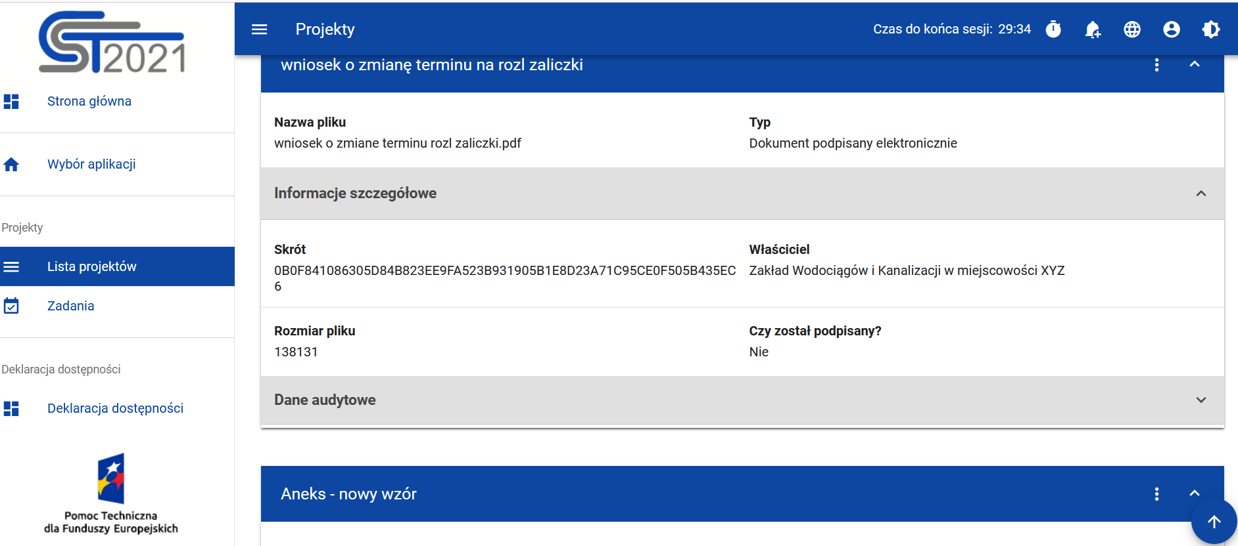
Załączniki
Lista plików związanych z realizacją projektu, zamieszczanych przez instytucję, beneficjenta lub realizatorów: treść umowy o dofinansowanie z załącznikami (skany), aneksy do umowy o dofinansowanie (skany), załączniki do korespondencji, wniosków o zmianę (pismo), dokumenty do wniosków o płatność i harmonogramów płatności, umowy z wykonawcami.
Nazwy załączników muszą umożliwiać identyfikowanie i weryfikację poprawności przyporządkowania plików do danego typu dokumentu w SL2021
Uwaga:
- powiązanie załącznika z dokumentem (np. WoP, Harmonogramem)
- w porozumieniu z koordynatorem (!)

Slide 51
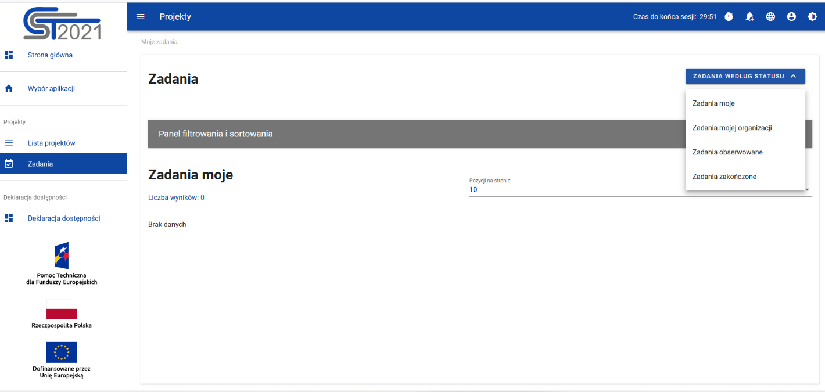
Zadania w CST2021
Notes:
Istnieje jednak nie jest wykorzystywane. Chyba że ktoś stosuje obiegi wewnętrzne i akceptację w systemie.

Slide 52
Zadania w CST2021
Zadania dla użytkownika mogą dotyczyć wniosków o zmianę, umów i aneksów oraz pozwalają kontrolować obsługę dokumentów w projekcie, w tym zwłaszcza ich podpisywanie oraz przekazywanie pomiędzy różnymi użytkownikami.
W przypadku wniosku o zmianę zadanie kończy się zwykle automatycznie w wyniku akceptacji lub odrzucenia wniosku. W przypadku umowy lub aneksu o momencie zakończenia decyduje pracownik instytucji – kiedy uzna, że wszystkie potrzebne podpisy zostały już na dokumencie złożone.
Obsługa zadań w systemie SL2021 jest możliwa bezpośrednio z poziomu listy zadań użytkownika oraz z poziomu dokumentu, którego dotyczy zadanie (w zależności od uprawnień)
Zadania są przypisywane do organizacji (beneficjenta lub instytucji) albo do konkretnego użytkownika.
Każdy użytkownik może obsłużyć zadanie widoczne na liście zadań organizacji – nawet jeśli jest ono przypisane do kogoś innego. Należy jednak stosować przypisanie imienne, bo dzięki temu w powiadomieniu mailowym adresat przypisania dowie się, że to konkretnie on powinien wykonać jakąś akcję, szczególnie tak istotną jak elektroniczne podpisanie dokumentu.

Slide 53
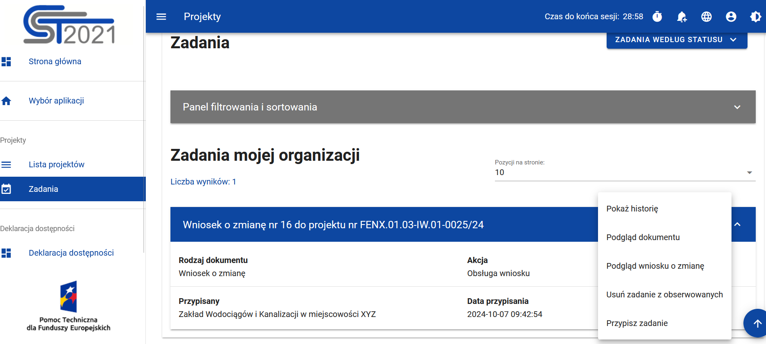
Zadania w CST2021

Slide 54
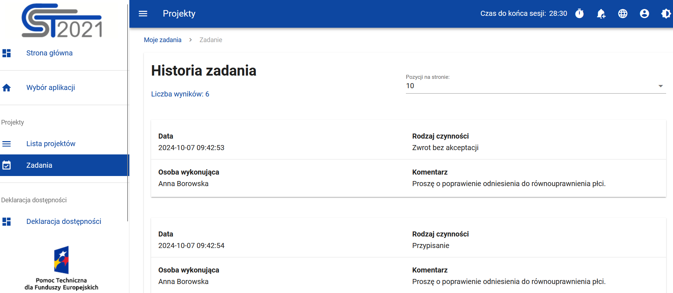
Zadania w CST2021

Slide 55
Zasady zarządzania projektem w SL2021 - UoD
Zgodnie z § 20 umowy o dofinansowanie, Beneficjent zobowiązuje się, od dnia zawarcia Umowy, do wykorzystywania SL2021 w procesie rozliczania Projektu i komunikacji z Instytucją Wdrażającą, zgodnie z aktualnymi Instrukcjami Użytkownika udostępnionymi przez Instytucję Wdrażającą, w zakresie gromadzenia i przesyłania danych dotyczących:
wniosków o płatność, ich weryfikacji, w tym zatwierdzania, poprawiania, odrzucania i wycofywania,
Harmonogramu Projektu, jego weryfikacji, w tym zatwierdzania, poprawiania i wycofywania,
zamówień publicznych, obejmujących w szczególności zakres, o którym mowa w załączniku XVII do rozporządzenia nr 2021/1060,
personelu Projektu, tzw. bazy personelu, zgodnie z zakresem wskazanym w UoD (jeśli dotyczy).

Slide 56
Zasady zarządzania projektem w SL2021 - UoD
Zgodnie z § 20 umowy o dofinansowanie Beneficjent zapewnia, że dane są:
wprowadzane do SL2021 po ich należytym zweryfikowaniu,
zgodne z dokumentami źródłowymi i są prawdziwe, poprawne, prawidłowo zaklasyfikowane, aktualne, kompletne.
Beneficjent zapewnia, że wykorzystanie SL2021 w realizacji Projektu odbywać się będzie zgodnie z przepisami prawa oraz z zachowaniem bezpieczeństwa i poufności danych. W szczególności Beneficjent podejmie niezbędne działania w celu wykluczenia dostępu do SL2021 osób nieupoważnionych.
Beneficjent zobowiązuje się do każdorazowego informowania Instytucji Wdrażającej o nieautoryzowanym dostępie do danych Beneficjenta w SL2021.
Zgodnie z § 26 umowy o dofinansowanie, oświadczenia składane w formie elektronicznej są równoważne z oświadczeniami woli złożonymi w formie pisemnej i doręcza się je wyłącznie za pośrednictwem SL2021, ePUAP lub z wykorzystaniem publicznej usługi rejestrowanego doręczenia elektronicznego lub publicznej usługi hybrydowej, o których mowa w ustawie z dnia 18 listopada 2020 r. o doręczeniach elektronicznych (Dz. U. z 2023 r. poz. 285, z późn. zm.).

Slide 57


Dziękujemy za uwagę!
www.gov.pl/web/nfosigw/fundusze-europejskie-na-infrastrukture-klimat-i-srodowisko

